Slide 1
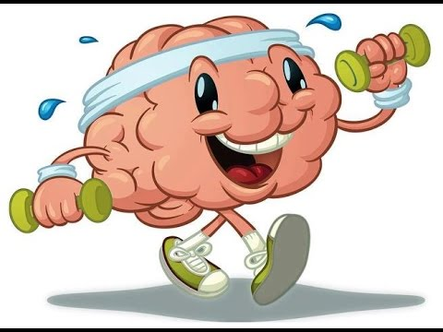
Профілактика захворювань нервової системи

Slide 2
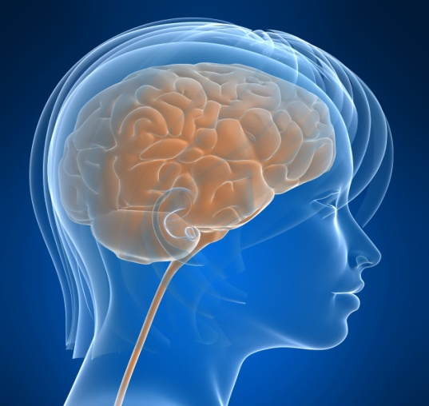
Вправа «Фільтр»
З переліку слів, словосполучень, цифр вибрати:
І варіант – все, що стосується спинного мозку,
ІІ варіант – головного мозку.
41-45 см, 12 пар, 30-32 г, 1300 г, 1см, 2 потовщення, 31 пара, шлуночки, канал, мозолисте тіло, роги, 13 млн нейронів, кора, таламус, центр дихання, центр сечовиділення, черв’як, центр розширення зіниць, звивини, колінний рефлекс , ретикулярна формація, чотиригорбикове тіло.

Slide 3
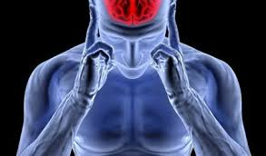
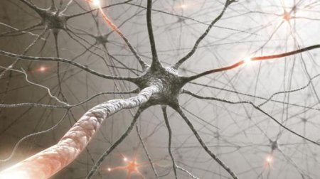
Нервова система
Нервова система - складна структурна мережа. Вона пронизує весь наш організм і забезпечує його взаємодію з зовнішнім і внутрішнім світом, сприяє розвитку діяльності людини. З її допомогою відбувається управління рухами і регуляція всіх функцій, які виконують органи. Коли відбувається збій в її діяльності виникають захворювання нервової системи, які потрібно обов’язково лікувати.

Slide 4
Відео
https://www.youtube.com/watch?v=-1L-qnSBVbk

Slide 5
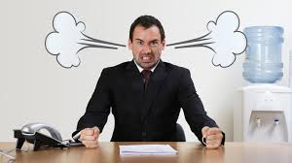
Нервові хвороби
Нервові хвороби – це захворювання нервової системи, що виникають внаслідок анатомічних чи функціональних змін нервових структур і нервових процесів.

Slide 6
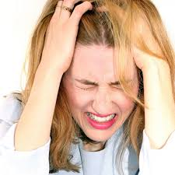
Ознаки захворювань нервової системи
головний біль
параліч
судоми
порушення рефлексів
розлади чутливості

Slide 7
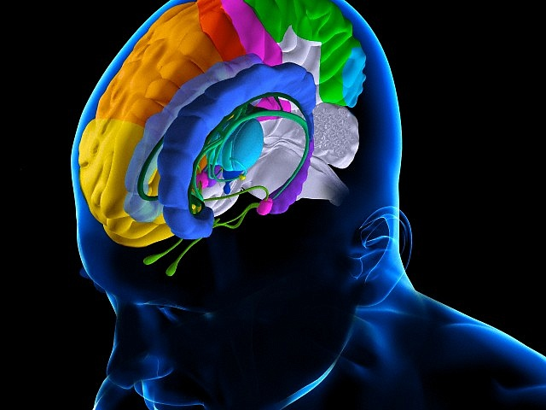
Причини порушень нервової системи
Механічні травми
Ураження структур нервової системи
Перегрівання та переохолодження організму
Інфекційні захворювання
Отрути
Погіршення кровопостачання
Голодування
Нестача вітамінів
Спадкові зміни

Slide 8
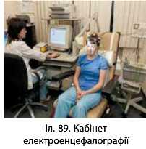
Нейрологія
Нейрологія – розділ медицини, який вивчає виникнення, лікування та профілактику нервових захворювань. Для дослідження нервових хвороб застосовують методи: рентгенографію, електроенцефалографію, ультразвукове дослідження, магніторезонансну томографію. Функції вегетативної нервової системи визначають дослідженням тонусу судин, забарвлення шкіри, температури шкіри, потовиділення, колінного та черевного рефлексів.

Slide 9
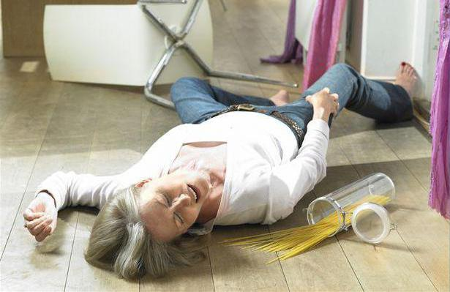
Епілепсія
У хворих виникають епілептичні напади, що відзначаються неконтрольованою, хаотичною електричною активністю в головному мозку. Під час сильних нападів епілепсії хворий непритомніє, у нього розвиваються судоми, що тривають декілька хвилин. Слабкі напади відзначаються короткочасною непритомністю, без судом. Епілепсія у дорослих зумовлюється пухлиною чи абсцесом головного мозку, травмою голови, інсультом або порушенням хімічного балансу.

Slide 10
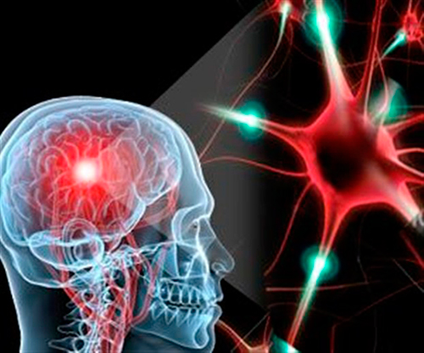
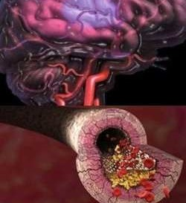
Розсіяний склероз
Прояви: погіршення зору або двоїння в очах, частковий параліч, порушення ходи, можливі порушення чутливості. Періоди загострення можуть тривати кілька тижнів, періоди ремісії - місяці або роки. Розсіяний склероз розвивається внаслідок ураження мієлінової оболонки, яка захищає нервові волокна. Макрофаги видаляють ушкоджені ділянки мієліну, що призводить до оголення волокон та порушення проведення імпульсів до них.

Slide 11
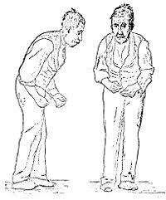
Хвороба Паркінсона
Дегенеративне захворювання головного мозку, яке розвивається в однієї з кожних 200 осіб, вік якої понад 60 років. Чоловіки хворіють частіше від жінок. Хвороба проявляється ригідністю м'язів, порушенням мови, ходи, неспроможністю виконувати певні дії. Збіднюється міміка, розвивається тремтіння рук у стані спокою. Знижується концентрація дофаміну в базальних ядрах та чорній речовині, що беруть участь у регуляції рухової активності.

Slide 12
Дофамін
Дофамін – активна речовина – нейромедіатор, що утворюється переважно нейронами середнього мозку і гіпоталамусу. Підвищення концентрації дофаміну спостерігається під час споживання приємної на смак їжі, добре виконаної роботи, занять фізкультурою тощо. Дофамін є життєво необхідною речовиною, нестача якої зумовлює погане самопочуття, депресію, є причиною розладів руху та м’язової активності. Він викликає стан задоволення, почуття щастя й ейфорії

Slide 13
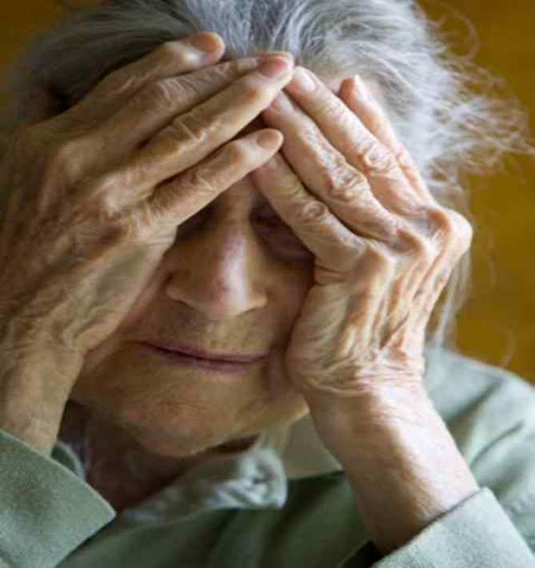
Деменція
Розвивається в третини осіб, вік яких понад 80 років. Хворі погано запам’ятовують недавні події, не дбають про свій зовнішній вигляд. На пізніх стадіях розвитку хвороби вони часто прикуті до ліжка, страждають нетриманням сечі та калу. Деменція часто зумовлена кількома перенесеними інсультами. Упродовж останніх років життя багато кровоносних судин виявляються заблокованими.

Slide 14
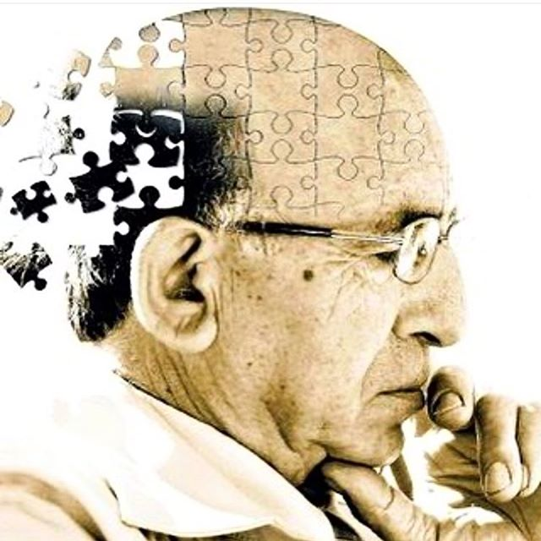
Хвороба Альцгеймера
Хвороба зумовлена ураженням головного мозку, яке спричинене порушенням продукції білка амілоїду. У головному мозку хворих відкладається білок амілоїд і в сірій речовині з’являються нейрофібрилярні клубки. Ефективних методів лікування не існує. Деякі ліки лише незначно уповільнюють прогресуючий розвиток хвороби.

Slide 15
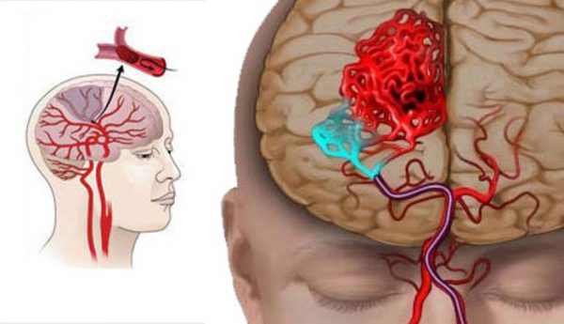
Інсульт
Може бути зумовлений порушенням кровопостачання головного мозку або крововиливом на його поверхню чи тканини. Таке порушення кровопостачання спричиняє нестачу кисню та поживних речовин у нервових клітинах. Уражені клітини нездатні регулювати роботу відповідних частин тіла, що призводить до тимчасової чи постійної втрати їхньої функції. Крововилив порушує роботу головного мозку, стискаючи його тканини. Основні причини інсульту: закупорення дрібних судин, утворення тромбів, емболія.

Slide 16
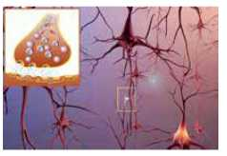
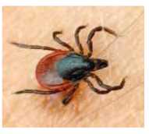
Енцефаліт
Важке інфекційне захворювання тканин головного мозку. Воно починається головним болем та гарячкою і може призвести до смерті або стійкого порушення деяких функцій головного мозку. Збудників енцефаліту переносять іксодові кліщі.

Slide 17
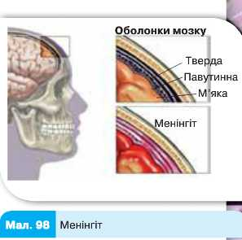
Менінгіт
Інфекційне захворювання трьох оболонок головного мозку. Вірусні форми менінгіту здебільшого трапляються під час зимових епідемій грипу й за симптомами нагадують його. Минають за декілька тижнів. Бактеріальні форми мають важкий перебіг і в дітей можуть бути летальними. Така бактеріальна форма хвороби, як туберкульозний менінгіт, виникає у місцях високої захворюваності на туберкульоз.

Slide 18
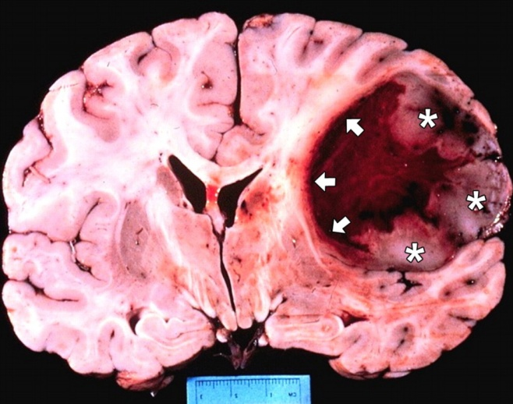
Абсцеси та пухлини мозку
Абсцеси та пухлини розвиваються всередині мозку, на його поверхні або в тканинах. Деякі види пухлин можна лікувати хірургічним втручанням. Абсцеси дренують або видаляють. Хворим призначають антибіотики.

Slide 19
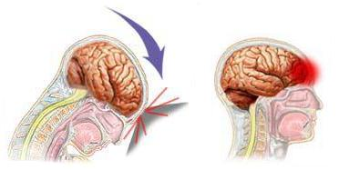
Травми голови
У разі пошкодження шкіри голови та кісток черепа можливе ураження мозку та розвиток інфекції. Такі ушкодження вимагають втручання нейрохірурга для видалення сторонніх тіл та очищення рани. Закриті травми голови, без ушкодження черепа, виникають внаслідок падіння чи удару. У таких випадках вони часто супроводжуються непритомним станом потерпілого та порушенням функцій мозку, яке може бути тимчасовим або тривалим. Лікування іноді не дає бажаних наслідків.

Slide 20
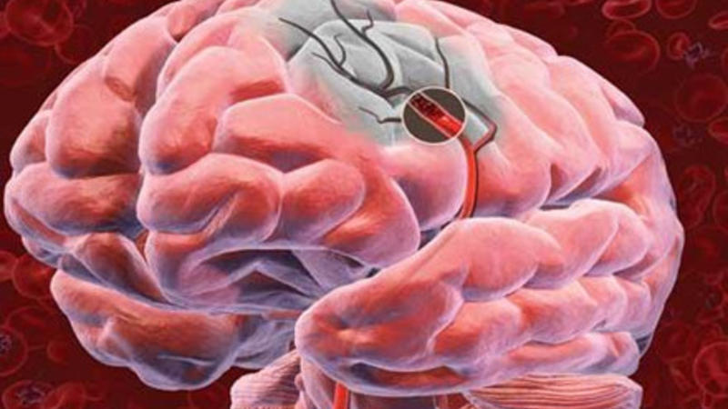
Параліч
Параліч різних частин тіла виникає внаслідок ушкодження рухових ділянок головного мозку або нервових провідних шляхів спинного мозку. Можливі порушення контрольованих рухів та втрата чутливості. Пам'ять та розумова діяльність при цьому не порушується.

Slide 21
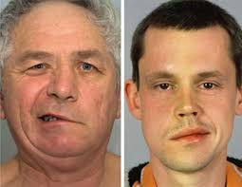
Хвороба Лайма
Хвороба отримала назву від назви американського містечка Старий Лайм, у якому її виявили вперше, однак ця хвороба трапляється і на всіх інших континентах, окрім хіба що Антарктиди. Збудник : спіралеподібна бактерія борелія, що потрапляє в організм людини через укуси кліщів (людина для борелії є випадкове місце проживання, бо зазвичай вона вражає диких копитних).

Slide 22
Лікування захворювань нервової системи
Лікувати хвороби нервової системи можливо лише під наглядом лікаря в умовах стаціонару. Методи лікування залежать від симптомів і підбираються індивідуально до кожного випадку. Щоб уникнути розвитку захворювань нервової системи необхідно своєчасно діагностувати і лікувати хворобу, вести здоровий спосіб життя, не перевтомлюватися, уникати інфекцій. При перших ознаках хвороби звертатися до лікаря - спеціаліста.

Slide 23
Цікавий факт
Музика створена композиторами, володіє цілющою силою. Замість ліків від головної болі потрібно послухати “Весняну пісню” Мендельсона. Романтична музика Шуберта, Чайковського, Шумана, Ліста створює відчуття вільного простору. Рок музика в стилі Елвіса Преслі в невеликій кількості здатна зняти нервове і м'язове напруження. Але найчудодійнішими для нервової системи є мелодії В. Моцарта.

Slide 24
Цікавий факт
Американський науковець Лоуренс Катц працював нейробіологом в одному університеті. Він звернув увагу на те, що велика кількість нейронних провідних шляхів у мозку людини використовується не повністю.
Він розробив особливу гімнастику для звивин мозку – нейробіку, яка тренує можливості кожної півкулі, поліпшує пам'ять, стимулює інтелект. Вправи ці виконуються неважко, але мають вражаючий ефект.

Slide 25
Пам'ятка “ Профілактика захворювань нервової системи”
1. Систематично відвідувати лікаря
2. Дотримуватися правил гігієни
3. Вести здоровий спосіб життя
4. Запобігати формуванню шкідливих звичок
5. Обмежувати навантажування на головний мозок
6. Уникати травм, стресів, перевтоми, негативних емоцій

Slide 26
Використана література
Барна І. Біологія: комплексна підготовка до ЗНО.-Т.: Підручники і посібники, 2017.-496 с.
Біологія: підруч. для 8-го класу загальноосвіт. навч.закл./ Н.Ю.Матяш.-К.: Генеза, 2016.-288 с.
Мотузний В.О. Біологія: навчальний посібник для учнів 10-11 класів.-К.: Вища школа, 2012.-751 с.
Інтернет-ресурси:
Http//www. Biomedicina /com.ua
Http//www.dovidka.biz.ua
Http//www.zdorovia.net
Http//www.yotube.com
Http//www.wikipedia.org

